Slide 1
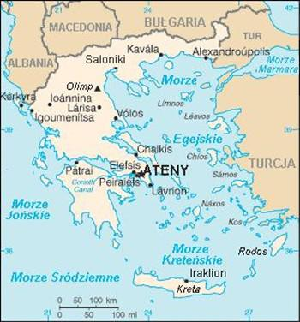
Kultura starożytnej Grecji
Piotr Skóra
Kl V b

Slide 2
Cechy religii greckiej
politeizm – wierzono w wielu bogów
antropomorfizm – bogów wyobrażano sobie w postaci ludzkiej i nadawano im ludzkie cechy.
hierarchizacja panteonu – wśród bogów istniała hierarchia: najważniejsi bogowie mieszkali na Olimpie (bogowie olimpijscy), mniej ważne były boginki: rzek (nimfy), drzew (driady), morza (nereidy), łąk (lajmoniady), gór (oready). Następni w kolejności byli herosi – potomkowie bogów i ludzi, którzy posiadali nadzwyczajne umiejętności (np. Herkules)
brak warstwy kapłanów – obrzędy składali urzędnicy,
każde miasto miało swoje bóstwo opiekuńcze,
olbrzymie znaczenie wyroczni – najważniejsze były: wyrocznia Apollina w Delfach.

Slide 3
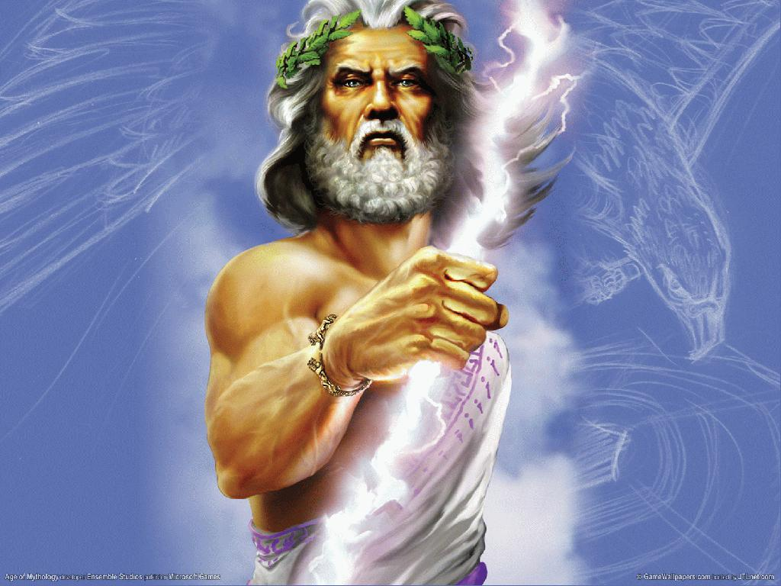
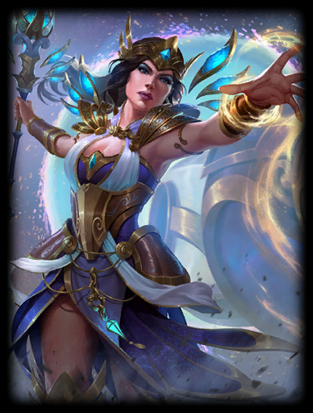
Najważniejsi bogowie
Zeus – król bogów, strażnik porządku i sprawiedliwości, pan błyskawicy,
Hera – bogini ogniska domowego i małżeństwa,
Apollo – bóg wszystkich sztuk,
Artemida – bogini łowów, opiekunka myśliwych,
Atena – bogini mądrości i sprawiedliwej wojny,
Ares – bóg złej wojny,
Hefajstos – bóg kowali, opiekun rzemieślników,
Posejdon – bóg mórz,
Hades – bóg królestwa zmarłych, brat Zeusa,
Hermes – bóg pasterzy, kupców, złodziei, opiekun podróżnych, boski posłaniec,
Demeter – bogini urodzaju, opiekunka rolnictwa,
Helios – bóg tarczy słonecznej,
Dionizos – bóg wina.

Slide 4
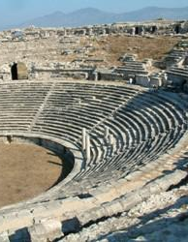
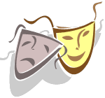
Teatr grecki
Teatr grecki – wywodzi się z tradycji obrzędów religijnych, związanych z obchodami ku czci Dionizosa.Widowiska teatralne były łatwo dostępne dla ludności. Pierwsze sztuki wystawiano na wytyczonym u stóp wzgórza placu zwanym orchestra, gdzie występował chór i odbywały się popisy taneczne.Widzowie zasiadali na zboczu góry (theatron).

Slide 5
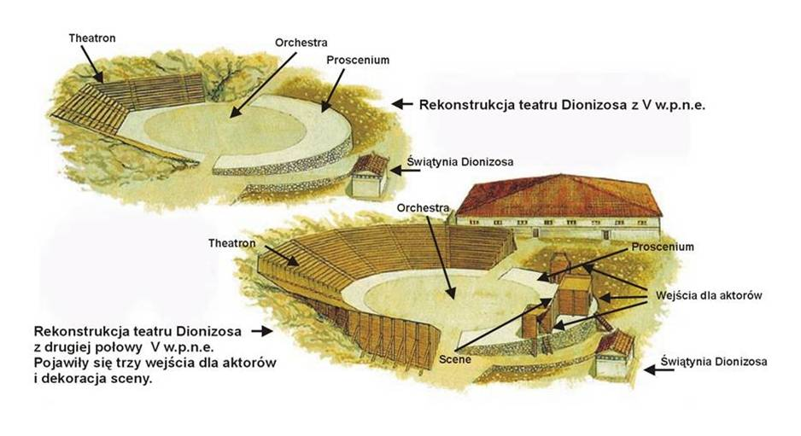
Budowa teatru
Teatr składał się z miejsca przeznaczonego dla chóru, czyli orchestry, ołtarza i skene, która była swego rodzaju garderobą. Aktorzy występowali na proskenionie.
Z czasem chór odgrywał w teatrze greckim coraz to mniejszą rolę, odpowiadało temu zmniejszanie orchestry, na rzecz skene, do której z czasem dobudowano
paraskenia.

Slide 6
Typy dramatu
tragedia – utwór podniosły, który czerpał tematykę z mitów; poruszał ważne kwestie ludzkiego zachowania, odkrywał prawdy moralne,
komedia – utwór, który pokazywał „świat na opak”, dotyczył bieżących wydarzeń, które wyśmiewał.
agony – zawody dramatyczne organizowane w Atenach, podczas Wielkich Dionizjów. Urzędnik wybierał trzech autorów, z których każdy wystawiał trzy tragedie i jeden dramat satyrowy. 10 osób wylosowanych spośród publiczności stawało się jury.

Slide 7
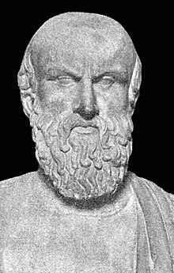
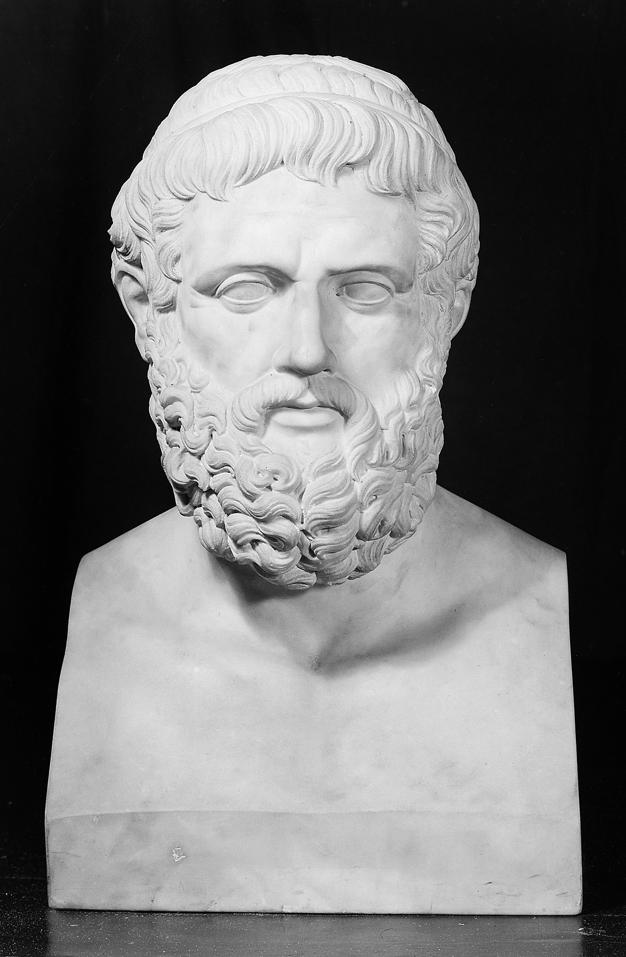
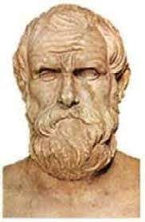
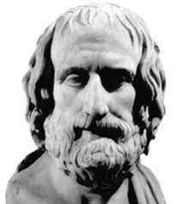
Najsławniejsi twórcy
Ajschylos
Eurypides
Arystofanes
Sofokles

Slide 8
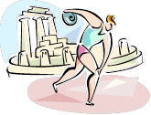
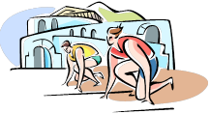
Igrzyska olimpijskie
Igrzyska odbywały się co cztery lata w Olimpii (stąd nazwa igrzysk), na cześć boga Zeusa.
Pierwsze starożytne igrzyska olimpijskie odbyły się w 776 roku p.n.e.

Slide 9
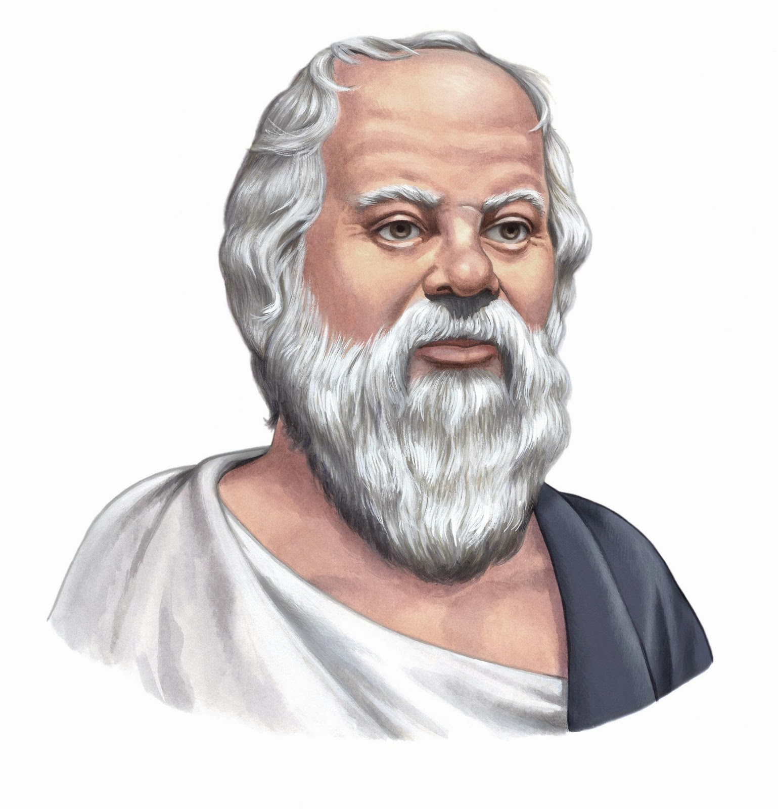
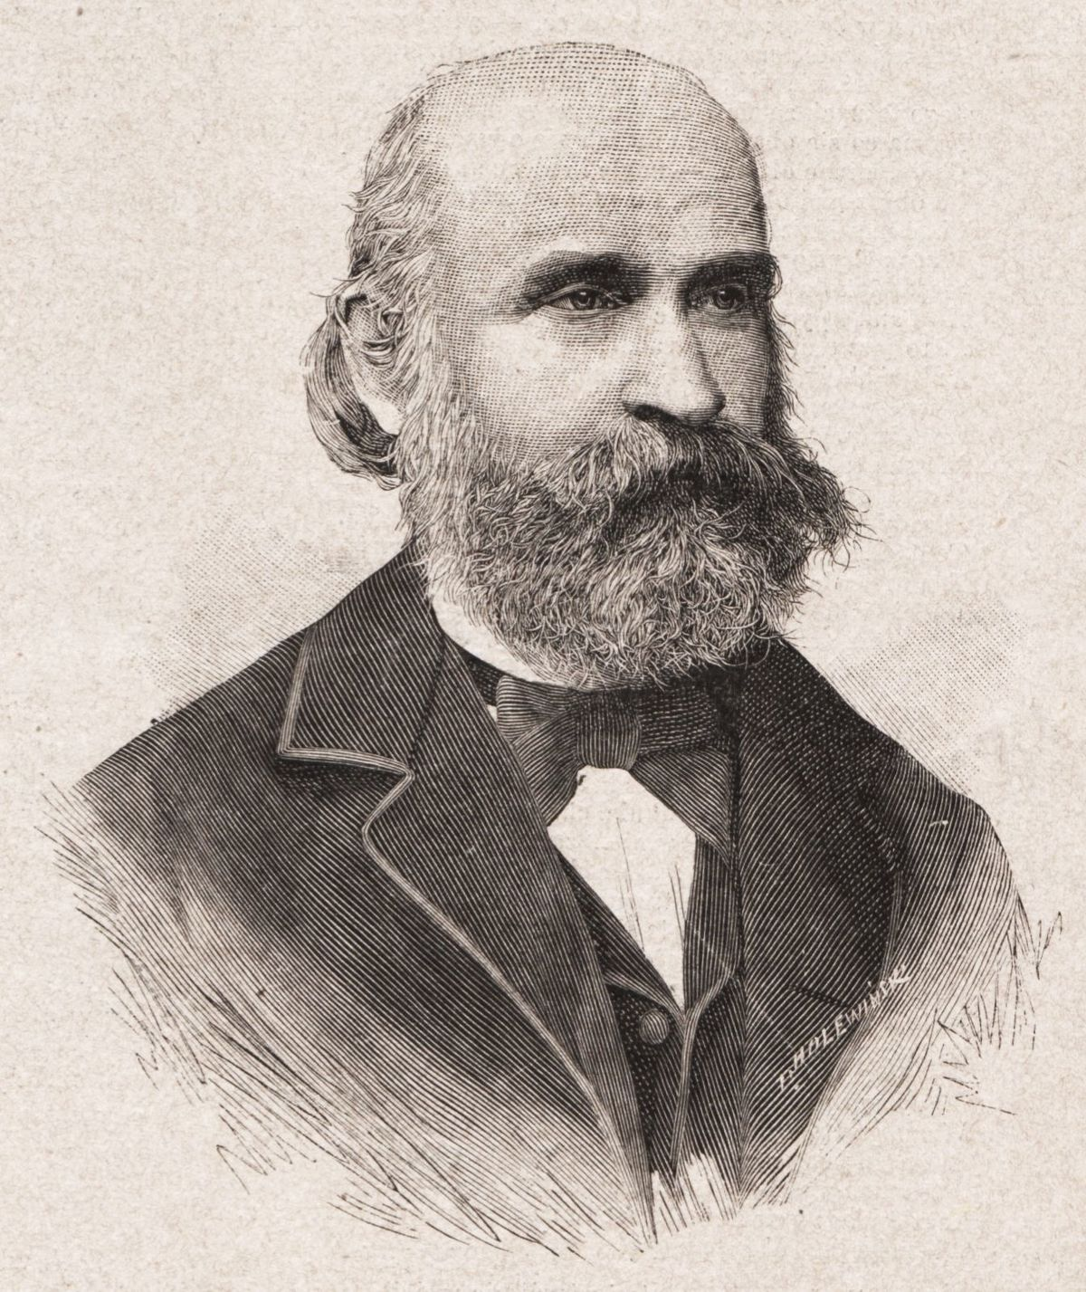
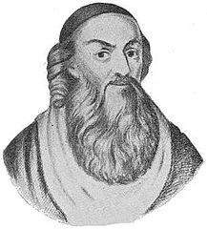
Filozofia
Filozofia czyli umiłowanie i poszukiwanie mądrości. Przedstawiciele filozofii greckiej:
Pitagoras
Tales
Demokryt
Sokrates
Platon
Arystoteles.
Sokrates
Platon
Arystoteles

Slide 10
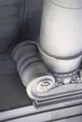
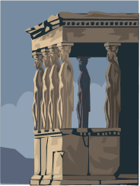
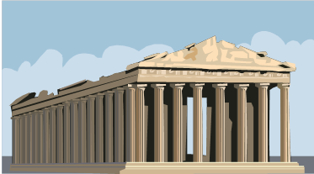
Architektura
W budownictwie obowiązują trzy porządki:
Dorycki
Joński
Koryncki
Erechtejon zadaszenie oparte na kariatydach
Partenon na Akropolu

Slide 11
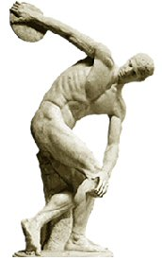
Rzeźba
W rzeźbie panuje dynamizm, ekspresja. Dzieła starannie oddają układ ciała, muskulaturę, wyraz twarzy czy układ szat.
Najsłynniejszymi rzeżbiarzami byli:
Fidiasz
Myron
Dyskobol to słynna rzeźba Myrona z Vwieku p.n.e.

Slide 12
Ceramika
Wyroby ceramiczne zdobiono w dwóch stylach:
Czarnofigurowym
czerwonofigurowym.

